Slide 1
ОПЕРАТИВНЫЕ ПОКАЗАТЕЛИ ПО СТАТИСТИКЕ ТРУДА
январь 2024 года

Slide 2
Среднемесячная заработная плата | 3
Отклонение среднемесячной заработной платы от среднереспубликанского уровня | 4
Темпы номинальной, реальной заработной платы и индекса потребительских цен к предыдущему месяцу | 5
Темпы номинальной, реальной заработной платы и индекса потребительских цен к соответствующему месяцу прошлого года | 6
Среднемесячная заработная плата по муниципальным образованиям | 7
Просроченная задолженность по заработной плате | 8
Динамика суммы просроченной задолженности по заработной плате | 9
Среднесписочная численность работников | 10
Число замещенных рабочих мест | 11
Число замещенных рабочих мест по муниципальным образованиям | 12

Slide 3
СРЕДНЕМЕСЯЧНАЯ ЗАРАБОТНАЯ ПЛАТА*
рублей
Динамика среднемесячной заработной платы за 2023 – 2024 гг.
рублей
Уровень наибольшей
и наименьшей заработной платы
91 189
Деятельность финансовая
и страховая
46 804
Республика Крым
33 424
Деятельность административная
и сопутствующие дополнительные услуги
2023
2024
*Данные приведены по полному кругу организаций.

Slide 4
ОТКЛОНЕНИЕ СРЕДНЕМЕСЯЧНОЙ ЗАРАБОТНОЙ ПЛАТЫ ОТ СРЕДНЕРЕСПУБЛИКАНСКОГО УРОВНЯ*
рублей
Деятельность финансовая и страховая
Добыча полезных ископаемых
Деятельность в области информации и связи
Строительство
Обеспечение электрической энергией, газом и паром; кондиционирование воздуха
Транспортировка и хранение
Среднемесячная
номинальная
начисленная
заработная плата
Обрабатывающие производства
Государственное управление и обеспечение военной безопасности; социальное обеспечение
Деятельность профессиональная, научная
и техническая
46 804
Деятельность в области здравоохранения и социальных услуг
Водоснабжение, водоотведение организация сбора и утилизация отходов, деятельность по ликвидации загрязнений
Торговля оптовая и розничная; ремонт автотранспортных средств и мотоциклов
Деятельность в области культуры, спорта, организации досуга и развлечений
Сельское, лесное хозяйство, охота, рыболовство и рыбоводство
Деятельность гостиниц и предприятий общественного питания
Деятельность по операциям с недвижимым имуществом
Предоставление прочих видов услуг
Образование
Деятельность административная и сопутствующие дополнительные услуги
*Данные приведены по полному кругу организаций.

Slide 5
ТЕМПЫ НОМИНАЛЬНОЙ, РЕАЛЬНОЙ ЗАРАБОТНОЙ ПЛАТЫ И ИНДЕКСА ПОТРЕБИТЕЛЬСКИХ ЦЕН*
в % к предыдущему месяцу
%
Темп номинальной
заработной платы
72,5
Темп реальной
заработной платы
72,1
ИПЦ
100,6
2023
2024
Индекс потребительских цен
Темп номинальной заработной платы
.
Темп реальной заработной платы
*Данные приведены по полному кругу организаций.

Slide 6
ТЕМПЫ НОМИНАЛЬНОЙ, РЕАЛЬНОЙ ЗАРАБОТНОЙ ПЛАТЫ И ИНДЕКСА ПОТРЕБИТЕЛЬСКИХ ЦЕН*
в % к соответствующему месяцу прошлого года
%
Темп номинальной
заработной платы
111,0
Темп реальной
заработной платы
103,3
ИПЦ
107,5
2023
2024
Индекс потребительских цен
Темп номинальной заработной платы
.
Темп реальной заработной платы
*Данные приведены по полному кругу организаций.

Slide 7
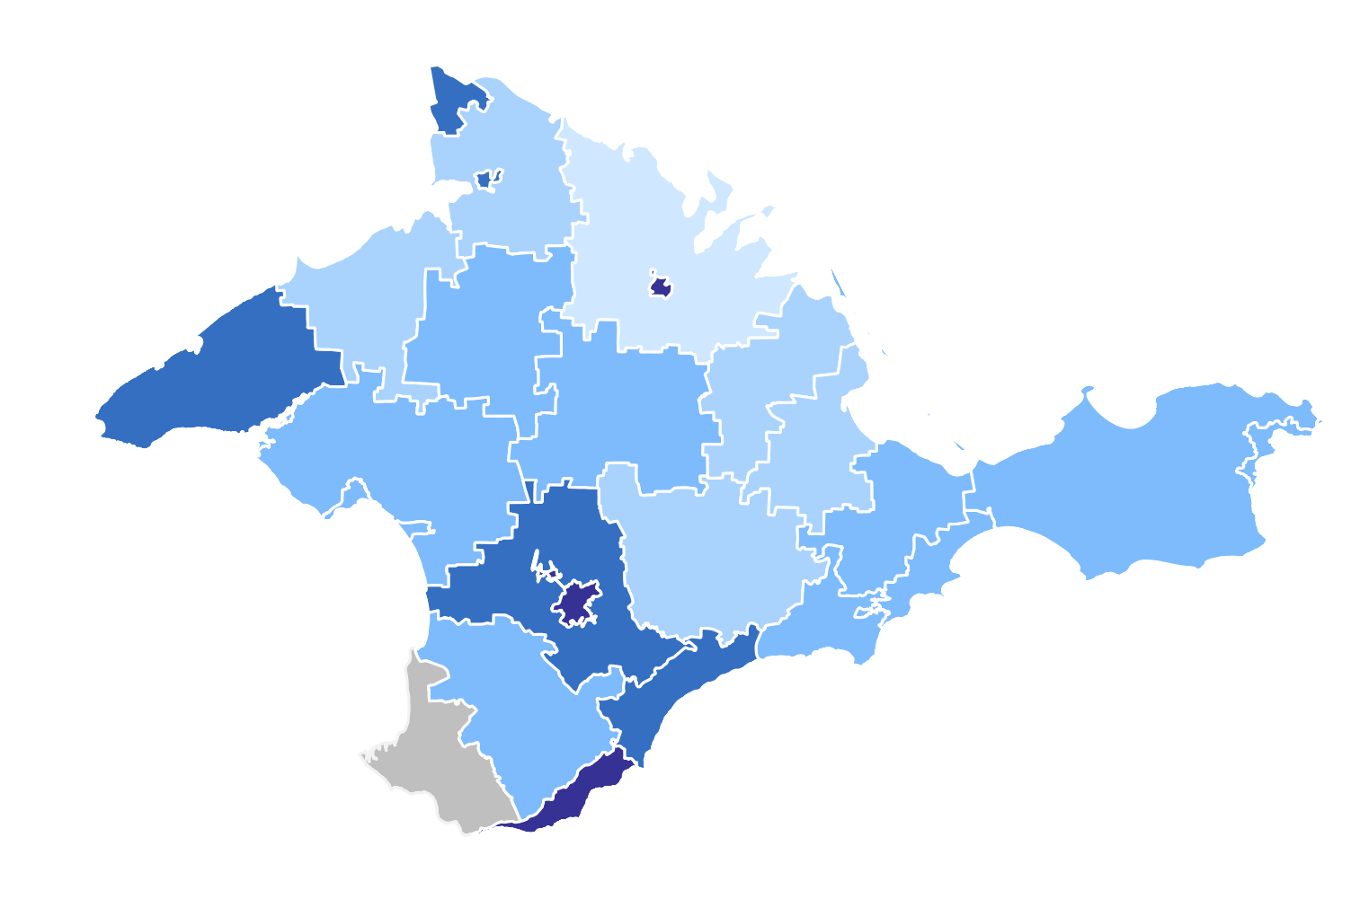
СРЕДНЕМЕСЯЧНАЯ ЗАРАБОТНАЯ ПЛАТА ПО МУНИЦИПАЛЬНЫМ ОБРАЗОВАНИЯМ*
рублей
Уровень наибольшей и наименьшей
заработной платы
Симферополь
Ялта
Керчь
Республика Крым
Нижнегорский
Красноперекопский
Джанкойский
г. Севастополь
32 000-33 799
33 800-38 299
38 300-44 099
44 100-49 399
49 400-58 100
*Данные приведены по организациям без субъектов малого предпринимательства.

Slide 8
ПРОСРОЧЕННАЯ ЗАДОЛЖЕННОСТЬ ПО ЗАРАБОТНОЙ ПЛАТЕ*
на 1 февраля 2024 г.
Распределение по видам экономической деятельности, в %
22 666
тыс. рублей
Промышленное производство
1 475,7%
Строительство
Просроченная задолженность
по заработной плате в % к фонду заработной платы организаций,
имеющих задолженность
Образование
*Данные приведены по организациям без субъектов малого предпринимательства, по обследуемым видам деятельности.

Slide 9
ДИНАМИКА СУММЫ ПРОСРОЧЕННОЙ ЗАДОЛЖЕННОСТИ ПО ЗАРАБОТНОЙ ПЛАТЕ*
тыс. рублей
На первое число соответствующего месяца
на 1 марта 2024 г.
66
человек
Численность работников,
перед которыми имеется
просроченная задолженность
по заработной плате
343,4
тыс. руб.
Просроченная задолженность
по заработной плате в среднем
на одного работника
2023
2024
*Данные приведены по организациям без субъектов малого предпринимательства, по обследуемым видам деятельности.

Slide 10
СРЕДНЕСПИСОЧНАЯ ЧИСЛЕННОСТЬ РАБОТНИКОВ*
тыс. человек
Численность работников
тыс. человек
403,1
Среднесписочная численность
работников по полному кругу
организаций
99,7%
Темп роста отчетного месяца,
к соответствующему месяцу прошлого года
2023
2024
*Данные приведены по полному кругу организаций.

Slide 11
ЧИСЛО ЗАМЕЩЕННЫХ РАБОЧИХ МЕСТ*
тыс. человек
323,5
Число замещённых рабочих мест
316,6
Среднесписочная численность работников организаций
без субъектов малого предпринимательства
4,9
Работники списочного состава
2,0
Работающие по договорам
гражданско-правового характера
*Данные приведены по организациям без субъектов малого предпринимательства.

Slide 12
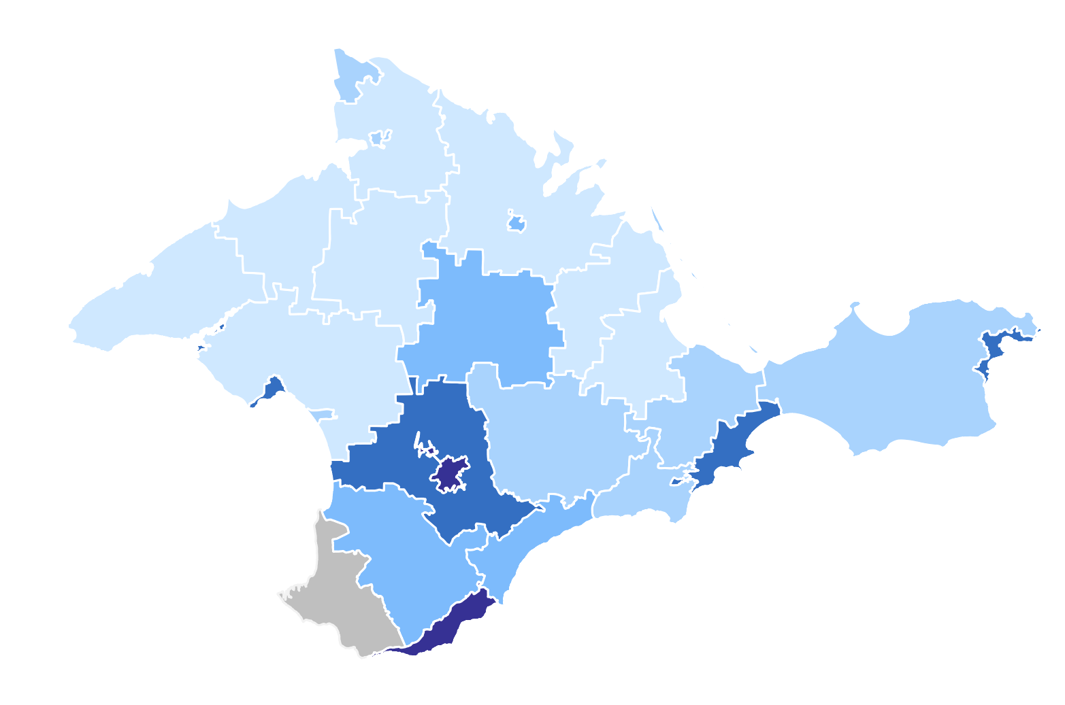
ЧИСЛО ЗАМЕЩЕННЫХ РАБОЧИХ МЕСТ ПО МУНИЦИПАЛЬНЫМ ОБРАЗОВАНИЯМ*
тыс. человек
Наибольшее и наименьшее число замещенных
рабочих мест
г. Севастополь
1 400-4 100
4 100-8 000
8 000-14 200
14 200-29 500
29 500-116 850
*Данные приведены по организациям без субъектов малого предпринимательства

